Slide 1

CHÀO MỪNG CẢ LỚP ĐẾN VỚI BÀI HỌC MỚI!

Slide 2

KHỞI ĐỘNG
Một mảnh vườn được đánh thành nhiều luống, mỗi luống trồng cùng một số cây cải bắp. Hãy tính số cây cải bắp được trồng trên mảnh vườn đó, biết rằng:
Nếu tăng thêm 8 luống, nhưng mỗi luống trồng ít đi 3 cây cải bắp thì số cải bắp của cả vườn sẽ ít đi 108 cây;
Nếu giảm đi 4 luống, nhưng mỗi luống trồng tăng thêm 2 cây thì số cải bắp cả vườn sẽ tăng thêm 64 cây.

Slide 3

CHƯƠNG I. PHƯƠNG TRÌNH VÀ
HỆ HAI PHƯƠNG TRÌNH BẬC NHẤT HAI ẨN
BÀI 2. GIẢI HỆ HAI PHƯƠNG TRÌNH BẬC NHẤT HAI ẨN

Slide 4
NỘI DUNG BÀI HỌC
1. Phương pháp thế
2. Phương pháp cộng đại số
3. Sử dụng máy tính cầm tay để tìm nghiệm của hệ hai phương trình bậc nhất hai ẩn

Slide 5
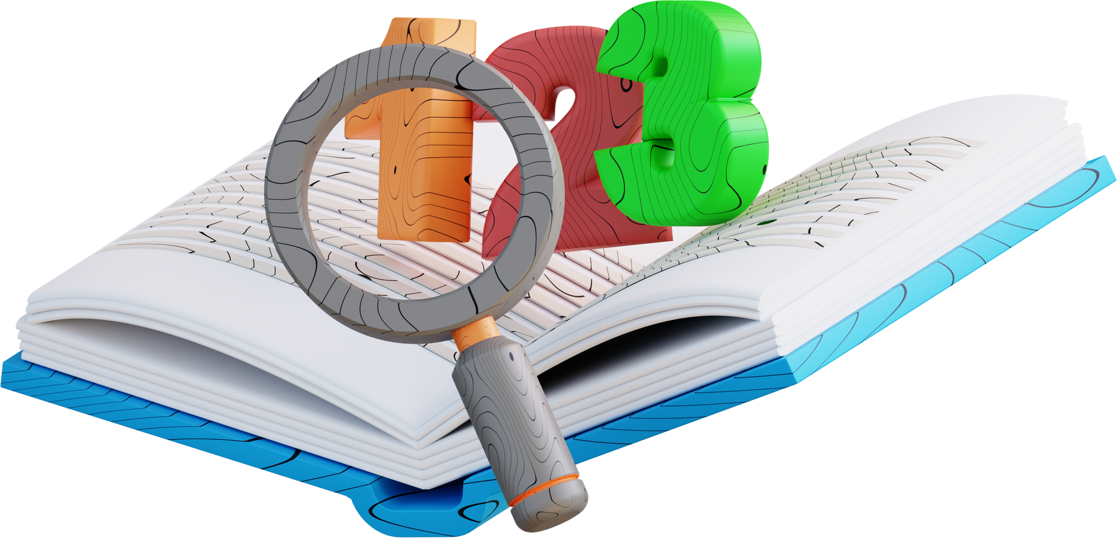
1. PHƯƠNG PHÁP THẾ

Slide 6


HĐ1: Cho hệ phương trình
$$\left\{\begin{aligned}x+y=3 \\ 2x−3y=1\end{aligned}\right.$$
Giải hệ phương trình theo hướng dẫn sau:
1. Từ phương trình thứ nhất, biểu diễn $y$ theo $x$ rồi thế vào phương trình thứ hai để được một phương trình với một ẩn $x$. Giải phương trình một ẩn đó để tìm giá trị của $x$.
2. Sử dụng giá trị tìm được của $x$ để tìm giá trị của $y$ rồi viết nghiệm của hệ phương trình đã cho.

Slide 7

Giải:
1. Từ phương trình thứ nhất, ta có: $y=3−x$.
Thế vào phương trình thứ hai ta được:
$$2x−3\left(3−x\right)=1$$
$2x−9+3x=1$
$5x=10$
$x=2$
2. Với $x=2$ thì $y=3−2=1$.
Vậy nghiệm của hệ đã cho là $(2;1)$.

Slide 8
Cách giải hệ phương trình bằng phương pháp thế:
Bước 1. Từ một phương trình của hệ, biểu diễn một ẩn theo ẩn kia rồi thế vào phương trình còn lại của hệ để được phương trình chỉ còn chứa một ẩn.
Bước 2. Giải phương trình một ẩn vừa nhận được, từ đó suy ra nghiệm của hệ đã cho.

Slide 10


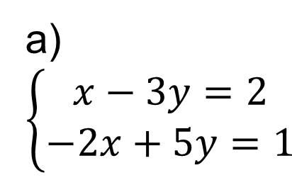
b) $\left\{\begin{aligned}2x−y=3 \\ x+2y=4\end{aligned}\right.$
Giải hệ phương trình bằng phương pháp thế.
a) $\left\{\begin{aligned}x−3y=2 \\ −2x+5y=1\end{aligned}\right.$

Slide 11
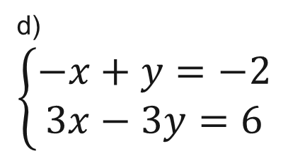
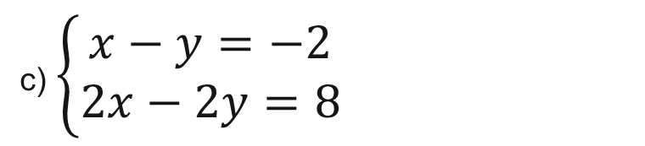
c) $\left\{\begin{aligned}x−y=−2 \\ 2x−2y=8\end{aligned}\right.$
d)$\left\{\begin{aligned}−x+y=−2 \\ 3x−3y=6\end{aligned}\right.$

Slide 12
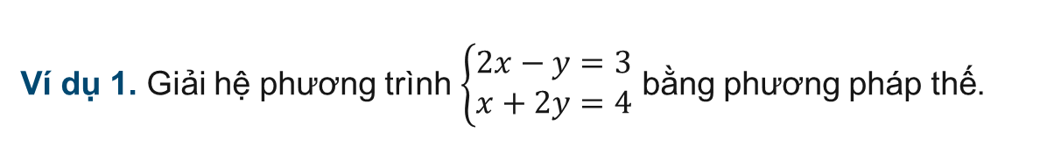

Ví dụ 1. Giải hệ phương trình $\left\{\begin{aligned}2x−y=3 \\ x+2y=4\end{aligned}\right.$ bằng phương pháp thế.
Giải:
Từ phương trình thứ nhất của hệ ta có $y=2x−3$.
Thế vào phương trình thứ hai của hệ, ta được
$x+2(2x – 3)=4$ hay $5x−6=4$, suy ra $x=2$
Từ đó $y=2.2−3=1.$
Vậy hệ phương trình đã cho có nghiệm là $(2; 1).$

Slide 13


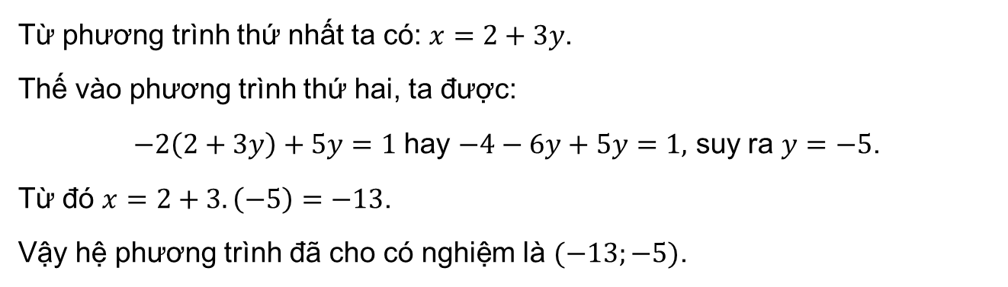
Luyện tập 1
Giải các hệ phương trình sau bằng phương pháp thế.
a) $\left\{\begin{aligned}x−3y=2 \\ −2x+5y=1\end{aligned}\right.$
Giải:
Từ phương trình thứ nhất ta có: $x=2+3y$.
Thế vào phương trình thứ hai, ta được:
$−2\left(2+3y\right)+5y=1$ hay $−4−6y+5y=1,$ suy ra $y=−5$.
Từ đó $x=2+3.\left(−5\right)=−13$.
Vậy hệ phương trình đã cho có nghiệm là $(−13;−5)$.

Slide 14

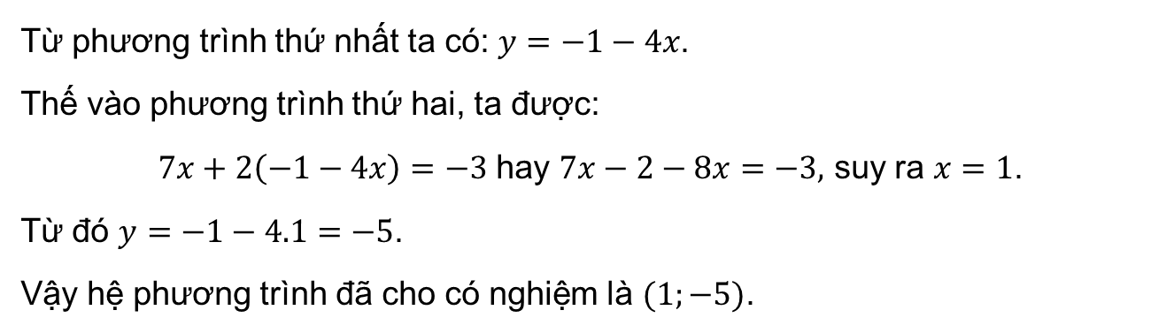
Luyện tập 1
Giải các hệ phương trình sau bằng phương pháp thế.
b) $\left\{\begin{aligned}4x+y=−1 \\ 7x+2y=−3\end{aligned}\right.$
Giải:
Từ phương trình thứ nhất ta có: $y=−1−4x$.
Thế vào phương trình thứ hai, ta được:
$7x+2\left(−1−4x\right)=−3$ hay $7x−2−8x=−3,$ suy ra $x=1$.
Từ đó $y=−1−4.1=−5$.
Vậy hệ phương trình đã cho có nghiệm là $(1;−5)$.

Slide 15

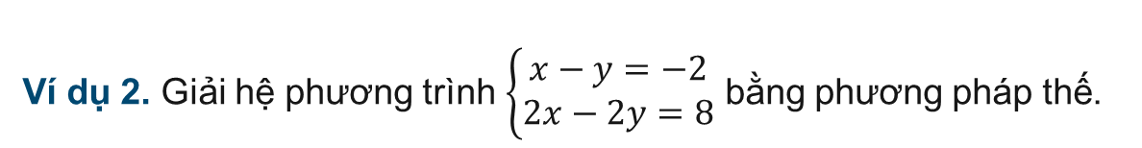

Ví dụ 2. Giải hệ phương trình $\left\{\begin{aligned}x−y=−2 \\ 2x−2y=8\end{aligned}\right.$ bằng phương pháp thế.
Giải:
Từ phương trình thứ nhất ta có $x=y−2$.
Thế vào phương trình thứ hai, ta được
$2\left(y−2\right)−2y=8$ hay $0y−4=8$ (1)
Do không có giá trị nào của$y$thoả mãn hệ thức (1) nên hệ phương trình đã cho vô nghiệm.

Slide 16
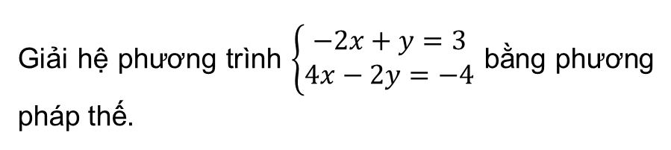
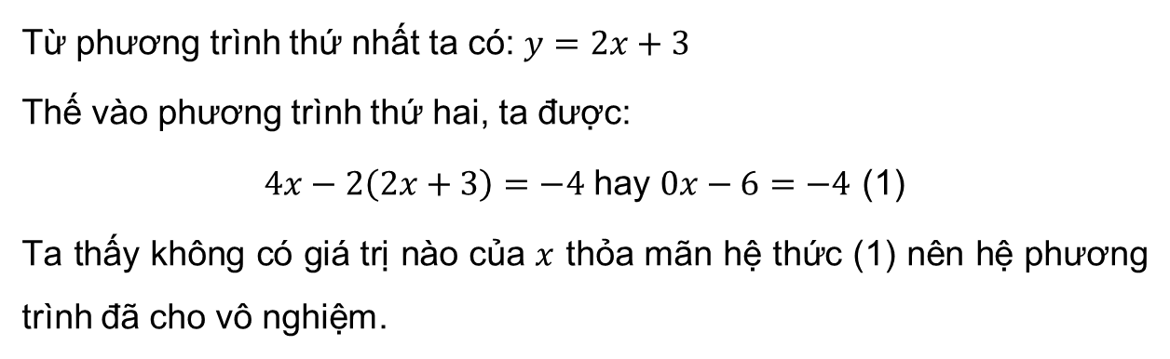
Giải hệ phương trình $\left\{\begin{aligned}−2x+y=3 \\ 4x−2y=−4\end{aligned}\right.$ bằng phương pháp thế.
Luyện tập 2
Giải:
Từ phương trình thứ nhất ta có: $y=2x+3$
Thế vào phương trình thứ hai, ta được:
$4x−2\left(2x+3\right)=−4$ hay $0x−6=−4$ (1)
Ta thấy không có giá trị nào của $x$ thỏa mãn hệ thức (1) nên hệ phương trình đã cho vô nghiệm.

Slide 17

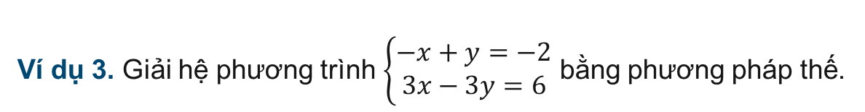
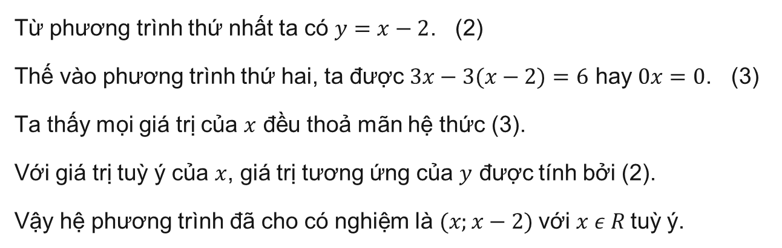
Ví dụ 3. Giải hệ phương trình $\left\{\begin{aligned}−x+y=−2 \\ 3x−3y=6\end{aligned}\right.$ bằng phương pháp thế.
Giải:
Từ phương trình thứ nhất ta có $y=x−2$. (2)
Thế vào phương trình thứ hai, ta được $3x−3(x−2)=6$ hay $0x=0$. (3)
Ta thấy mọi giá trị của $x$ đều thoả mãn hệ thức (3).
Với giá trị tuỳ ý của $x$, giá trị tương ứng của $y$ được tính bởi (2).
Vậy hệ phương trình đã cho có nghiệm là $(x;x−2)$với $x ε R$tuỳ ý.

Slide 18
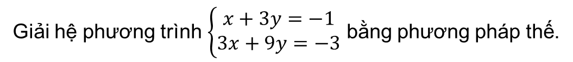
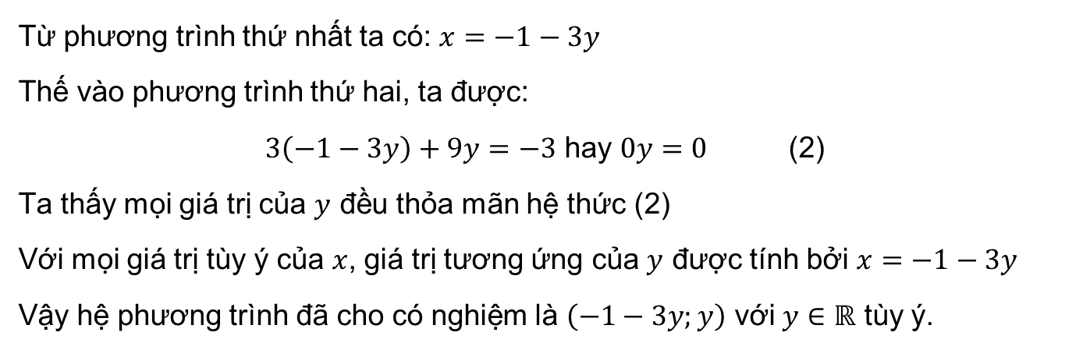
Luyện tập 3
Giải hệ phương trình $\left\{\begin{aligned}x+3y=−1 \\ 3x+9y=−3\end{aligned}\right.$ bằng phương pháp thế.
Giải:
Từ phương trình thứ nhất ta có: $x=−1−3y$
Thế vào phương trình thứ hai, ta được:
$3\left(−1−3y\right)+9y=−3$ hay $0y=0$ (2)
Ta thấy mọi giá trị của $y$ đều thỏa mãn hệ thức (2)
Với mọi giá trị tùy ý của $x$, giá trị tương ứng của $y$ được tính bởi $x=−1−3y$
Vậy hệ phương trình đã cho có nghiệm là $\left(−1−3y;y\right)$ với $y∈ℝ$ tùy ý.

Slide 19
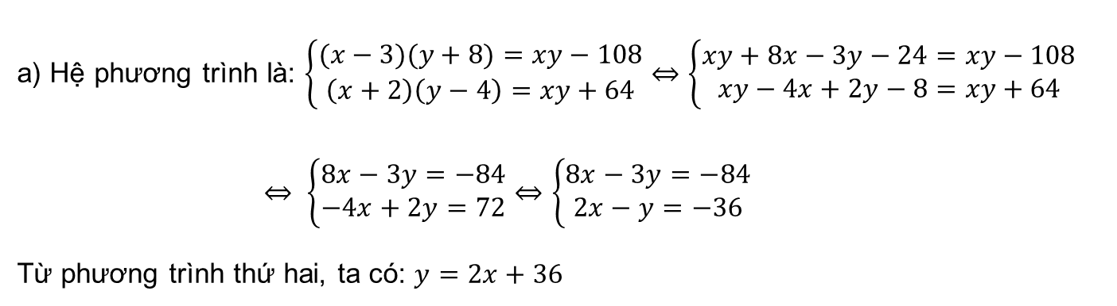
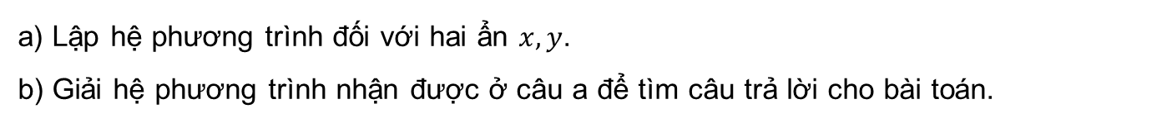
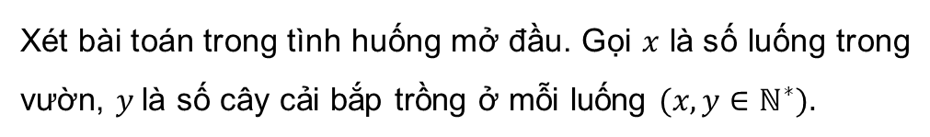
Xét bài toán trong tình huống mở đầu. Gọi $x$ là số luống trong vườn, $y$là số cây cải bắp trồng ở mỗi luống $(x, y∈ℕ^{∗}).$
VẬN DỤNG 1
a) Lập hệ phương trình đối với hai ẩn $x, y$.
b) Giải hệ phương trình nhận được ở câu a để tìm câu trả lời cho bài toán.
Giải:
a) Hệ phương trình là: $\left\{\begin{aligned}(x−3)(y+8)=xy−108 \\ \left(x+2\right)\left(y−4\right)=xy+64\end{aligned}\right.⇔\left\{\begin{aligned}xy+8x−3y−24=xy−108 \\ xy−4x+2y−8=xy+64\end{aligned}\right.$
$⇔ \left\{\begin{aligned}8x−3y=−84 \\ −4x+2y=72\end{aligned}\right.$ $⇔$ $\left\{\begin{aligned}8x−3y=−84 \\ 2x−y=−36\end{aligned}\right.$
Từ phương trình thứ hai, ta có: $y=2x+36$

Slide 20

Giải:
Thế vào phương trình thứ nhất, ta được:
$$8x−3\left(2x+36\right)=−84$$
$$8x−6x−108=−84$$
$2x=24$
$x=12$
Từ đó, $y=2.12+36=60$
Vậy nghiệm của hệ phương trình là $(12;60)$.
b) Số cây bắp cải được trồng trên mảnh vườn đó là: $60.12=720$(cây)

Slide 21
2. PHƯƠNG PHÁP CỘNG ĐẠI SỐ

Slide 22
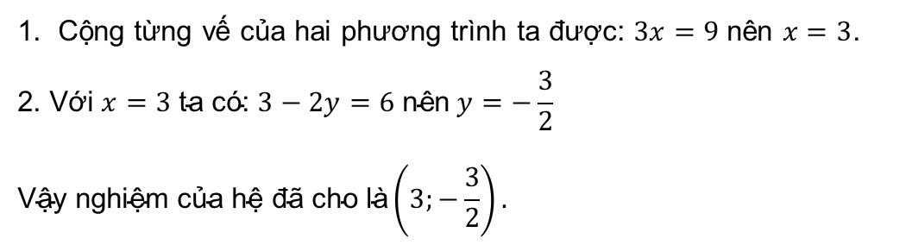

HĐ2: Cho hệ phương trình $\left\{\begin{aligned}2x+2y=3 \\ x−2y=6\end{aligned}\right..$ Ta thấy hệ số của $y$ trong hai phương trình là hai số đối nhau (tổng của chúng bằng 0). Từ đặc điểm đó, hãy giải hệ phương trình đã cho theo hướng dẫn sau:
1. Cộng từng vế của hai phương trình trong hệ để được phương trình một ẩn $x$. Giải phương trình này để tìm $x$.
2. Sử dụng giá trị $x$ tìm được, thay vào một trong hai phương trình của hệ để tìm giá trị của $y$ rồi viết nghiệm của hệ phương trình đã cho.
Giải:
1. Cộng từng vế của hai phương trình ta được: $3x=9$ nên $x=3$.
$$\text{2. }\text{V}\text{ớ}\text{i} x=3 \text{ta} \text{c}\text{ó: }3−2y=6 \text{n}\text{ê}\text{n} y=−\frac{3}{2}$$
$$\text{V}\text{ậ}\text{y} \text{nghi}\text{ệ}\text{m} \text{c}\text{ủ}\text{a} \text{h}\text{ệ đã }\text{cho} \text{l}\text{à}\left(3;−\frac{3}{2}\right).$$

Slide 23
Cách giải hệ phương trình bằng phương pháp cộng đại số:
Để giải một hệ hai phương trình bậc nhất hai ẩn có hệ số của cùng một ẩn nào đó trong hai phương trình bằng nhau hoặc đối nhau, ta có thể làm như sau:
Bước 1. Cộng hay trừ từng vế của hai phương trình trong hệ để được phương trình chỉ còn chứa một ẩn.
Bước 2. Giải phương trình một ẩn vừa nhận được, từ đó suy ra nghiệm của hệ phương trình đã cho.

Slide 24
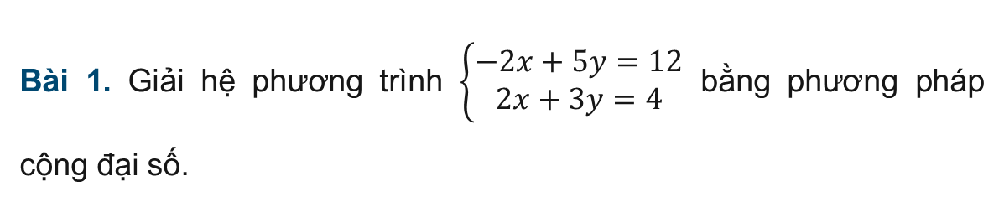
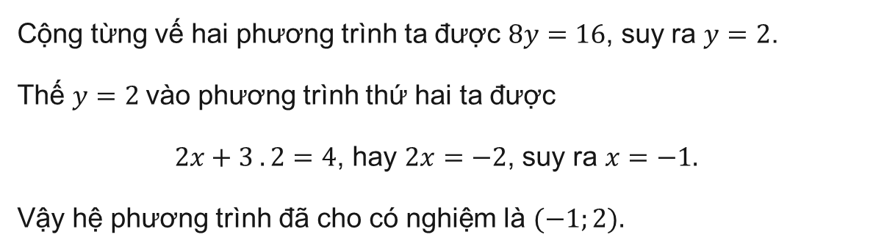
Bài 1. Giải hệ phương trình $\left\{\begin{aligned}−2x+5y=12 \\ 2x+3y=4\end{aligned}\right.$ bằng phương pháp cộng đại số.
Giải:
Cộng từng vế hai phương trình ta được $8y=16$, suy ra $y=2$.
Thế $y=2$vào phương trình thứ hai ta được
$2x+3 . 2=4$, hay $2x=−2$, suy ra $x=−1.$
Vậy hệ phương trình đã cho có nghiệm là $(−1;2).$

Slide 25
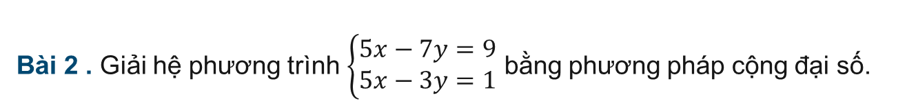
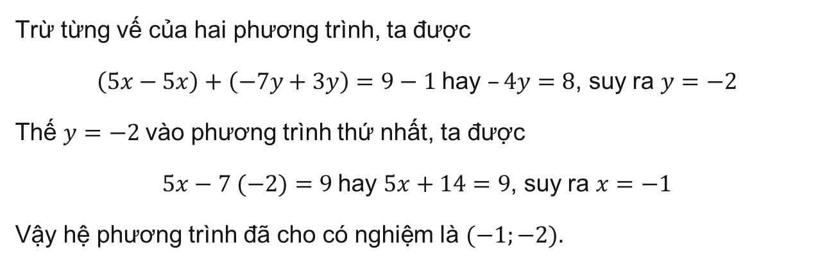
Bài 2 . Giải hệ phương trình $\left\{\begin{aligned}5x−7y=9 \\ 5x−3y=1\end{aligned}\right.$ bằng phương pháp cộng đại số.
Giải:
Trừ từng vế của hai phương trình, ta được
$\left(5x−5x\right)+\left(−7y+3y\right)=9−1$hay $–4y=8$, suy ra $y=−2$
Thế $y=−2$vào phương trình thứ nhất, ta được
$5x−7 (−2)=9$hay $5x+14=9$, suy ra $x=−1$
Vậy hệ phương trình đã cho có nghiệm là $(−1;−2).$

Slide 26


Giải các hệ phương trình sau bằng phương pháp cộng đại số:
Luyện tập 4
a) $\left\{\begin{aligned}−4x+3y=0 \\ 4x−5y=−8\end{aligned}\right.$
Giải:
Cộng từng vế của hai phương trình, ta được:
$−2y=−8$ suy ra $y=4$.
Thay $y=4$ vào phương trình thứ nhất, ta được:
$−4x+3.4=0$ suy ra $x=3$
Vậy hệ phương trình đã cho có nghiệm là $(3;4)$.

Slide 27


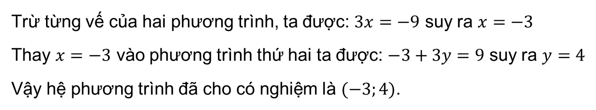
b) $\left\{\begin{aligned}4x+3y=0 \\ x+3y=9\end{aligned}\right.$
Giải:
Trừ từng vế của hai phương trình, ta được: $3x=−9$ suy ra $x=−3$
Thay $x=−3$ vào phương trình thứ hai ta được: $−3+3y=9$ suy ra $y=4$
Vậy hệ phương trình đã cho có nghiệm là $(−3;4)$.
Chú ý: Trường hợp trong hệ phương trình đã cho không có hai hệ số của cùng một ẩn bằng nhau hay đối nhau, ta có thể đưa về trường hợp đã xét bằng cách nhân hai vế của mỗi phương trình với một số thích hợp (khác 0).

Slide 28
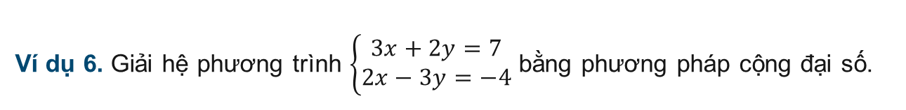
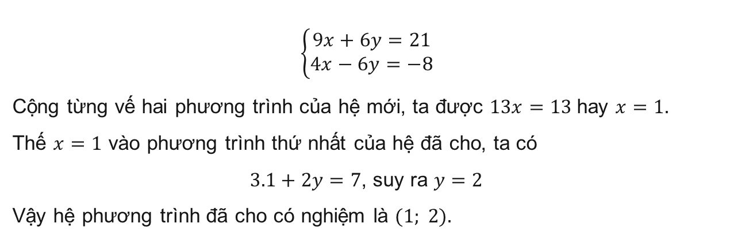
Ví dụ 6. Giải hệ phương trình $\left\{\begin{aligned}3x+2y=7 \\ 2x−3y=−4\end{aligned}\right.$ bằng phương pháp cộng đại số.
Giải:
Nhân hai vế của phương trình thứ nhất với 3 và nhân hai vế của phương trình thứ hai với 2, ta được:
$$\left\{\begin{aligned}9x+6y=21 \\ 4x−6y=−8\end{aligned}\right.$$
Cộng từng vế hai phương trình của hệ mới, ta được $13x=13$hay $x=1.$
Thế $x=1$ vào phương trình thứ nhất của hệ đã cho, ta có
$3.1+2y=7$, suy ra $y=2$
Vậy hệ phương trình đã cho có nghiệm là $(1; 2).$

Slide 29
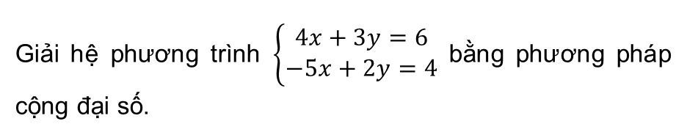

Giải hệ phương trình $\left\{\begin{aligned}4x+3y=6 \\ −5x+2y=4\end{aligned}\right.$ bằng phương pháp cộng đại số.
Luyện tập 5
Giải:
Nhân hai vế của phương trình thứ nhất với 5 và nhân hai vế của phương trình thứ hai với 4, ta được:
$$\left\{\begin{aligned}20x+15y=30 \\ −20x+8y=16\end{aligned}\right.$$
Cộng từng vế hai phương trình của hệ mới, ta được $23y=46$ hay $y=2$
Thế $y=2$ vào phương trình thứ nhất của hệ đã cho, ta có:
$4.x+3.2=6$ hay $x=0$
Vậy hệ phương trình đã cho có nghiệm là $(0;2)$.

Slide 30


Ví dụ 7. Giải hệ phương trình $\left\{\begin{aligned}3x−5y=2 \\ −6x+10y=4\end{aligned}\right.$ bằng phương pháp cộng đại số.
Giải:
Chia hai vế của phương trình thứ hai cho 2, ta được hệ $\left\{\begin{aligned}3x−5y=2 \\ −3x+5y=−2\end{aligned}\right.$
Cộng từng vế hai phương trình của hệ mới ta có $0x+0y=0$.
Hệ thức này luôn thoả mãn với các giá trị tuỳ ý của $x$ và $y$.
Với giá trị tuỳ ý của $x$, giá trị của $y$ được tính nhờ hệ thức $3x −5y=2,$ suy ra
$$\text{V}\text{ậ}\text{y} \text{h}\text{ệ }\text{ph}\text{ươ}\text{ng} \text{tr}\text{ì}\text{nh}\text{ đã }\text{cho} \text{c}\text{ó }\text{nghi}\text{ệ}\text{m} \text{l}\text{à} \left(x;\frac{3}{5}x−\frac{2}{5}\right)\text{v}\text{ớ}\text{i} x ε R.$$

Slide 31
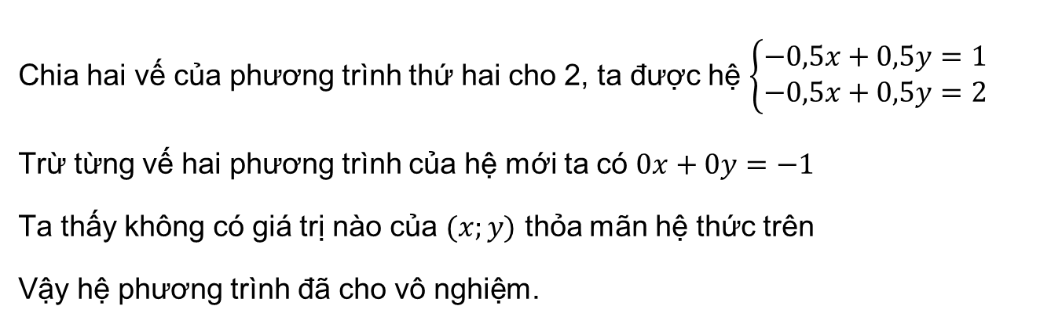
Luyện tập 6
Bằng phương pháp cộng đại số, giải hệ phương trình $\left\{\begin{aligned}−0,5x+0,5y=1 \\ −2x+2y=8\end{aligned}\right.$.
Giải:
Chia hai vế của phương trình thứ hai cho 2, ta được hệ $\left\{\begin{aligned}−0,5x+0,5y=1 \\ −0,5x+0,5y=2\end{aligned}\right.$
Trừ từng vế hai phương trình của hệ mới ta có $0x+0y=−1$
Ta thấy không có giá trị nào của $(x;y)$ thỏa mãn hệ thức trên
Vậy hệ phương trình đã cho vô nghiệm.

Slide 32

3. Sử dụng máy tính cầm tay để tìm nghiệm của hệ hai phương trình bậc nhất
hai ẩn

Slide 33
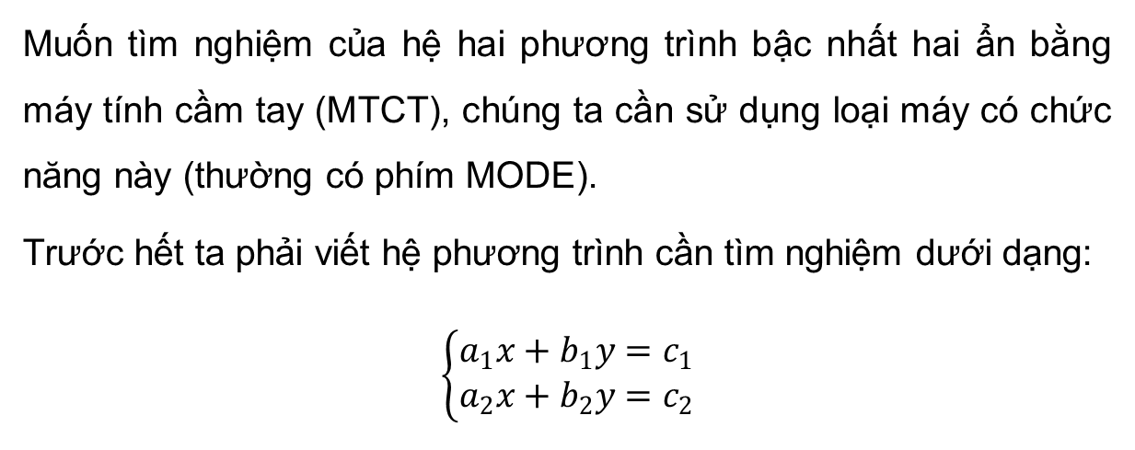
Cách tìm nghiệm của hệ hai phương trình bậc nhất hai ẩn bằng máy tính cầm tay
Muốn tìm nghiệm của hệ hai phương trình bậc nhất hai ẩn bằng máy tính cầm tay (MTCT), chúng ta cần sử dụng loại máy có chức năng này (thường có phím MODE).
Trước hết ta phải viết hệ phương trình cần tìm nghiệm dưới dạng:
$$\left\{\begin{aligned}a_{1}x+b_{1}y=c_{1} \\ a_{2}x+b_{2}y=c_{2}\end{aligned}\right.$$

Slide 34

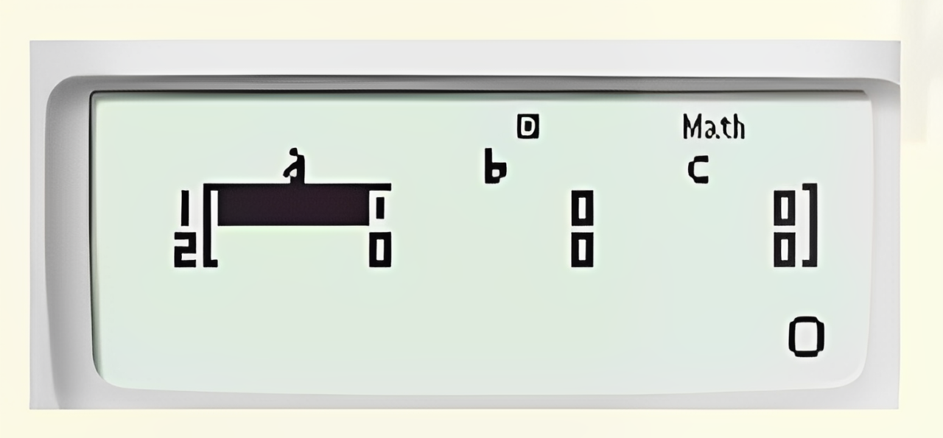
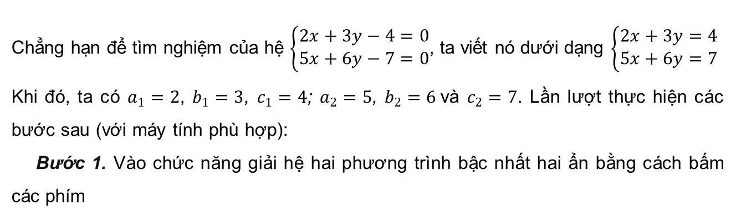

Chẳng hạn để tìm nghiệm của hệ $\left\{\begin{aligned}2x+3y−4=0 \\ 5x+6y−7=0\end{aligned}\right.$, ta viết nó dưới dạng $\left\{\begin{aligned}2x+3y=4 \\ 5x+6y=7\end{aligned}\right.$
Khi đó, ta có $a_{1}=2$, $b_{1}=3$, $c_{1}=4$; $a_{2}=5$, $b_{2}=6$và $c_{2}=7$. Lần lượt thực hiện các bước sau (với máy tính phù hợp):
Bước 1. Vào chức năng giải hệ hai phương trình bậc nhất hai ẩn bằng cách bấm các phím
Con trỏ ở vị trí $a_{1}$.

Slide 35

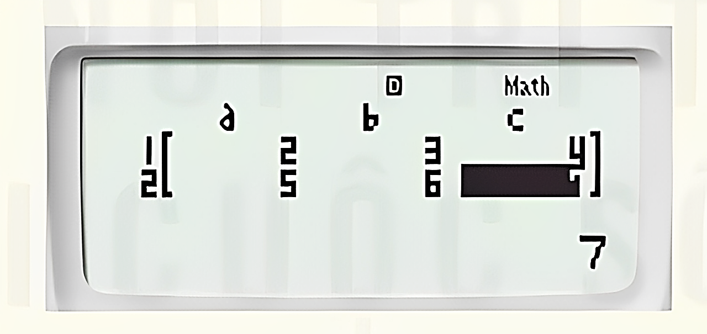
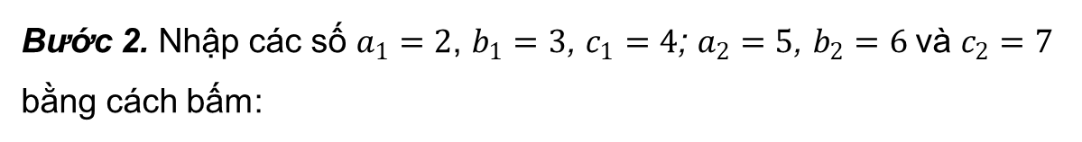
Bước 2. Nhập các số $a_{1}=2$, $b_{1}=3$, $c_{1}=4$; $a_{2}=5$, $b_{2}=6$và $c_{2}=7$ bằng cách bấm:

Slide 36
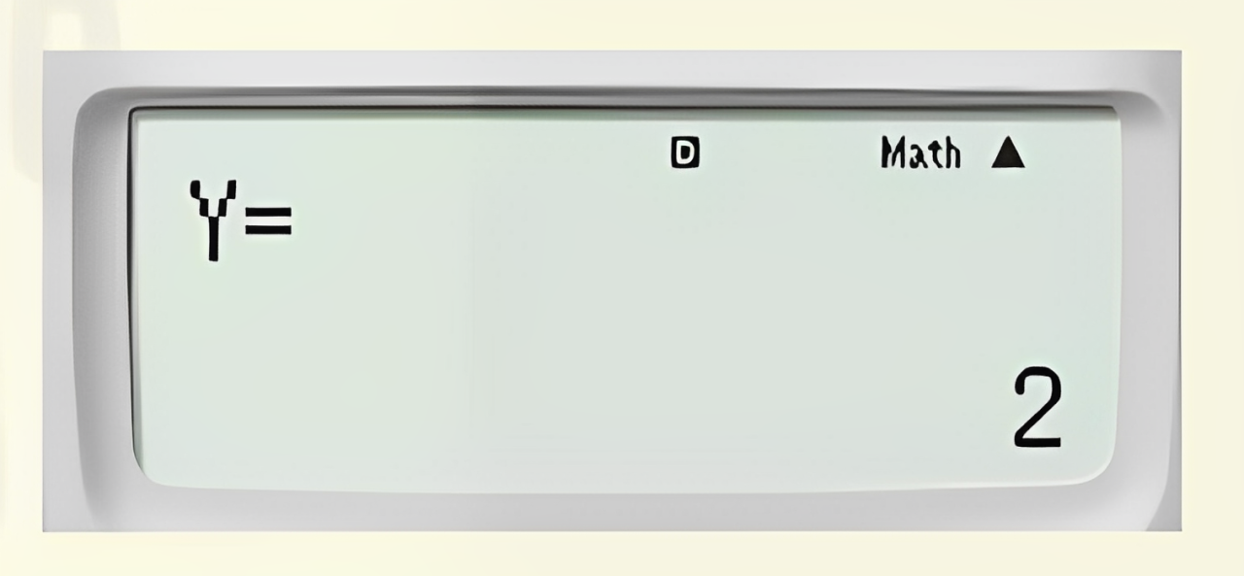
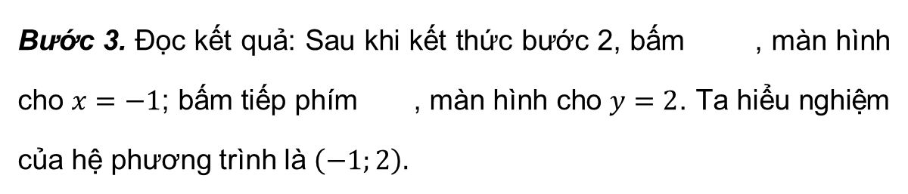
Bước 3. Đọc kết quả: Sau khi kết thức bước 2, bấm , màn hình cho $x=−1$; bấm tiếp phím , màn hình cho $y=2$. Ta hiểu nghiệm của hệ phương trình là $\left(−1;2\right).$
=
=

Slide 37


Chú ý:
1. Muốn xóa số vừa mới nhập thì bấm phím ; muốn thay đổi số đã nhập ở một vị trí nào đó thì di chuyển con trỏ đến vị trí đó rồi nhập số mới.
2. Bấm phím hay để chuyển đổi hiển thị các giá trị của $x$ và $y$ trong kết quả.
3. Nếu máy báo “Infinite Sol” thì hệ phương trình đã cho có vô số nghiệm. Nếu máy báo “No-Solution” thì hệ phương trình đã cho vô nghiệm.
AC

Slide 38




Dùng MTCT thích hợp để tìm nghiệm của các hệ phương trình sau:
Thực hành
a) $\left\{\begin{aligned}2x+3y=−4 \\ −3x−7y=13\end{aligned}\right.$
b) $\left\{\begin{aligned}2x+3y=1 \\ −x−1,5y=1\end{aligned}\right.$
c) $\left\{\begin{aligned}8x−2y−6=0 \\ 4x−y−3=0\end{aligned}\right.$
$$→\text{H}\text{ệ }\text{ph}\text{ươ}\text{ng} \text{tr}\text{ì}\text{nh}\text{ đã }\text{cho} \text{c}\text{ó }\text{nghi}\text{ệ}\text{m} \text{l}\text{à}\left(\frac{11}{5};−\frac{14}{5}\right).$$
$→$Hệ phương trình đã cho vô nghiệm.
$→$Hệ phương trình đã cho có vô số nghiệm
Hệ đã cho có nghiệm là $(x;4x−3)$, với $x∈ℝ.$

Slide 39

VẬN DỤNG 2
Thực hiện lần lượt các yêu cầu sau để tính số mililít dung dịch acid HCl nồng độ 20% và số mililít dung dịch acid HCl nồng độ 5% cần dùng để pha chế 2 lít dung dịch acid HCl nồng độ 10%.
a) Gọi $x$ là số mililít dung dịch acid HCl nồng độ 20%, $y$ số mililít dung dịch acid HCl nồng độ 5% cần lấy. Hãy biểu thị qua $x$ và $y:$
Thể tích của dung dịch acid HCl 10% nhận được sau khi trộn lẫn hai dung dịch acid ban đầu.
Tổng số gam acid HCl nguyên chất có trong hai dung dịch acid này.
b) Sử dụng kết quả ở câu a, hãy lập một hệ phương trình bậc nhất với hai ẩn là $x, y$. Giải hệ phương trình này để tính số mililít cần lấy của mỗi dung dịch acid HCl ở trên.

Slide 40

Giải:
a) Thể tích của dung dịch HCl 10% nhận được sau khi trộn lẫn bằng tổng thể tích của dung dịch HCl nồng độ 20% và thể tích dung dịch acid HCl nồng độ 5%.
Đổi 2 lít = 2000ml
Ta có: $x+y=2000$ (1).
Số gam acid HCl nồng độ 20% nguyên chất là: $0,2x$ (g).
Số gam acid HCl nồng độ 5% nguyên chất là: $0,05y$ (g).
Số gam acid HCl nồng độ 10% nguyên chất là: $2000.10\%=200$ (g).
Do đó, $0,2x+0,05y=200$(2).

Slide 41

Giải:
b) Từ (1) và (2) ta thu được hệ phương trình sau:
$$\left\{\begin{aligned}x+y=2000 \\ 0,2x+0,05y=200\end{aligned}\right.$$
$$\text{S}\text{ử }\text{d}\text{ụ}\text{ng} \text{MTCT}\text{, }\text{ta} \text{thu}\text{ đượ}\text{c} \text{nghi}\text{ệ}\text{m} \text{c}\text{ủ}\text{a} \text{h}\text{ệ }\text{ph}\text{ươ}\text{ng} \text{tr}\text{ì}\text{nh} \text{l}\text{à:}\left(\frac{2000}{3};\frac{4000}{3}\right)$$
$$\text{V}\text{ậ}\text{y} \text{c}\text{ầ}\text{n} \text{l}\text{ấ}\text{y} \frac{2000}{3} ml \text{dung} \text{d}\text{ị}\text{ch} \text{acid} \text{HCl} \text{n}\text{ồ}\text{ng}\text{ độ 20\% }\text{v}\text{à} \frac{4000}{3}ml \text{dung} \text{d}\text{ị}\text{ch} \text{acid} \text{HCl} \text{n}\text{ồ}\text{ng}\text{ độ 5\%.}$$

Slide 42

LUYỆN
TẬP

Slide 43


CÂU HỎI TRẮC NGHIỆM
Câu 1. Cho hệ phương trình $\left\{\begin{aligned}x−y=5 \\ 3x+2y=18\end{aligned}\right.$
(i) Từ phương trình thứ nhất của hệ, biểu diễn $y$ theo $x$ ta được: $y=x−5$.
(ii) Từ phương trình thứ nhất của hệ, biểu diễn $x$ theo $y$ ta được: $x=y−5$.
$$\text{(}\text{iii}\text{) }\text{H}\text{ệ }\text{ph}\text{ươ}\text{ng} \text{tr}\text{ì}\text{nh} \text{c}\text{ó }\text{nghi}\text{ệ}\text{m} \text{l}\text{à}\left(\frac{28}{5};\frac{3}{5}\right).$$
Số khẳng định đúng trong các khẳng định trên là:
A. $0$. B. $1$. C. $2$. D. $3$.

Slide 44

$$\text{C}\text{â}\text{u}\text{ 2}\text{. }\text{Cho} \text{h}\text{ệ }\text{ph}\text{ươ}\text{ng} \text{tr}\text{ì}\text{nh} \left\{\begin{aligned}\frac{1}{2}x+y=1 \\ 3x+2y=10\end{aligned}\right.$$
(i) Nhân cả hai vế của phương trình thứ nhất với 2, rồi trừ từng vế của hai phương trình ta được $x=4$.
(ii) Nhân cả hai vế cuả phương trình thứ nhất với -6, rồi cộng từng vế của hai phương trình ta được $y=1$.
(iii) Hệ phương trình đã cho có vô số nghiệm.
(iv) Hệ phương trình đã cho có nghiệm.
A. $1$. B. $2$ C. $3$. D. $4$.

Slide 45

Câu 3. Cho hệ phương trình $\left\{\begin{aligned}2x−7y=8 \\ 10x+3y=21\end{aligned}\right.$có nghiệm là $(x;y)$. Khi đó $x+y$ bằng:
$$\text{A}\text{. }\frac{5}{4}. \text{B}\text{.} \frac{9}{2}. \text{C}\text{. }\frac{3}{2}. \text{D}\text{.} \frac{7}{4}.$$

Slide 46

Câu 4. Cặp số $(2;1)$ là nghiệm của hệ phương trình nào sau đây?
A. $\left\{\begin{aligned}2x−3y=1 \\ 4x+y=9\end{aligned}\right.$. B. $\left\{\begin{aligned}8x+7y=16 \\ 8x−3y=−14\end{aligned}\right.$.
C. $\left\{\begin{aligned}3x−2y=12 \\ x−2y=3\end{aligned}\right.$. D. $\left\{\begin{aligned}x−2y=5 \\ 7x−3y=9\end{aligned}\right..$

Slide 47

Câu 5. Cho hệ phương trình $\left\{\begin{aligned}2x+by=−4 \\ bx−ay=−5\end{aligned}\right..$ Biết rằng hệ phương trình có nghiệm là $(1;−2)$. Tính $2a−b$.
A. $1$. B. $−11$. C. $5$. D. $−7$.

Slide 48

Câu 6. Cho hệ phương trình $\left\{\begin{aligned}\left(x+1\right)\left(y−3\right)=(x−1)(y+3) \\ \left(x−3\right)\left(y+1\right)=(x+1)(y−3)\end{aligned}\right.$.
Chọn khẳng định đúng :
A. Hệ phương trình có nghiệm duy nhất là $(1;1)$.
B. Hệ phương trình vô nghiệm.
C. Hệ phương vô số nghiệm.
D. Hệ phương trình có nghiệm duy nhất là $(0;0)$

Slide 49


BÀI TẬP
Bài 1.6 (SHS-tr16) Giải các hệ phương trình sau bằng phương pháp thế:
a) $\left\{\begin{aligned}x−y=3 \\ 3x−4y=2\end{aligned}\right.$
Giải:
Từ phương trình thứ nhất ta có: $y=x−3$
Thế vào phương trình thứ hai, ta được: $3x−4\left(x−3\right)=2$ hay $3x−4x+12=2$
Suy ra $x=10$.
Từ đó $y=10−3=7$.
Vậy hệ phương trình đã cho có nghiệm là $(10;7)$.

Slide 50


BÀI TẬP
Bài 1.6 (SHS-tr16) Giải các hệ phương trình sau bằng phương pháp thế:
b) $\left\{\begin{aligned}7x−33y=13 \\ 4x+y=2\end{aligned}\right.$
Giải:
Từ phương trình thứ hai ta có: $y=2−4x$
Thế vào phương trình thứ nhất, ta được:
$7x−3\left(−4x+2\right)=13$ hay $7x+12x−6=13$, suy ra $x=1$.
Từ đó $y=2−4.1=−2$.
Vậy hệ phương trình đã cho có nghiệm là $(1;−2)$.

Slide 51


BÀI TẬP
Bài 1.6 (SHS-tr16) Giải các hệ phương trình sau bằng phương pháp thế:
c) $\left\{\begin{aligned}0,5x−1,5y=1 \\ −x+3y=2\end{aligned}\right.$
Giải:
Từ phương trình thứ hai ta có: $x=3y−2$
Thế vào phương trình thứ nhất, ta được:
$0,5.(3y−2)−1,5y=1$ hay $1,5y−1−1,5y=1$ suy ra $0y=2$ (1)
Do không có giá trị nào của $y$ thỏa mãn hệ thực (1) nên hệ phương trình đã cho vô nghiệm.

Slide 52


Bài 1.7 (SHS-tr16) Giải các hệ phương trình sau bằng phương pháp cộng đại số:
a) $\left\{\begin{aligned}3x+2y=6 \\ 2x−2y=14\end{aligned}\right.$
Giải:
Cộng từng vế của hai phương trình ta được $5x=20$ hay $x=4$.
Thế $x=4$ vào phương trình thứ nhất, ta được: $3.4+2y=6$ hay $y=−3$.
Vậy hệ phương trình đã cho có nghiệm là $(4;−3)$.

Slide 53


Bài 1.7 (SHS-tr16) Giải các hệ phương trình sau bằng phương pháp cộng đại số:
b) $\left\{\begin{aligned}0,3x+0,5y=3 \\ 1,5x−2y=1,5\end{aligned}\right.$
Giải:
Nhân hai vế của phương trình thứ nhất với 10 và nhân hai vế của phương trình thứ hai với 2, ta được:$\left\{\begin{aligned}3x+5y=30 \\ 3x−4y=3\end{aligned}\right.$
Trừ từng vế hai phương trình của hệ mới, ta được $9y=27$ hay $y=3$.
Thế $y=3$ vào phương trình thứ hai của hệ mới, ta có: $3.x−4.3=6$ hay $x=5$.
Vậy hệ phương trình đã cho có nghiệm là $(5;3)$.

Slide 54


Bài 1.7 (SHS-tr16) Giải các hệ phương trình sau bằng phương pháp cộng đại số:
c) $\left\{\begin{aligned}−2x+6y=8 \\ 3x−9y=−12\end{aligned}\right.$
Giải:
Chia hai vế của phương trình thứ nhất cho 2 và chia hai vế của phương trình thứ hai cho 3, ta được: $\left\{\begin{aligned}−x+3y=4 \\ x−3y=−4\end{aligned}\right.$
Cộng từng vế hai phương trình của hệ mới, ta được $0x+0y=0$.
Hệ thức này luôn thỏa mãn với các giá trị tùy ý của $x$ và $y$.
Với giá trị tùy ý của $x$, giá trị của $y$ được tính nhờ hệ thức $x−3y=−4$, suy ra
$$y=\frac{1}{3}x+\frac{4}{3}.$$
$$\text{V}\text{ậ}\text{y} \text{h}\text{ệ }\text{ph}\text{ươ}\text{ng} \text{tr}\text{ì}\text{nh}\text{ đã }\text{cho} \text{c}\text{ó }\text{nghi}\text{ệ}\text{m} \text{l}\text{à }\left(x;\frac{1}{3}x+\frac{4}{3}\right)\text{v}\text{ớ}\text{i} x∈ℝ.$$

Slide 55

VẬN DỤNG

Slide 56


Bài 1.8 (SHS-tr16) Cho hệ phương trình $\left\{\begin{aligned}2x−y=−3 \\ −2m^{2}x+9y=3(m+3)\end{aligned},\right.$ trong đó $m$ là số đã cho. Giải hệ phương trình trong mỗ trường hợp sau: a) $m=−2$
Giải:
Thay $m=−2$ vào hệ phương trình đã cho, ta được: $\left\{\begin{aligned}2x−y=−3 \\ −8x+9y=3\end{aligned}\right.$
Nhân hai vế của phương trình thứ nhất với $4$, ta được: $\left\{\begin{aligned}8x−4y=−12 \\ −8x+9y=3\end{aligned}\right.$
$$\text{C}\text{ộ}\text{ng} \text{t}\text{ừ}\text{ng} \text{v}\text{ế }\text{hai} \text{ph}\text{ươ}\text{ng} \text{tr}\text{ì}\text{nh} \text{c}\text{ủ}\text{a} \text{h}\text{ệ }\text{m}\text{ớ}\text{i}\text{, }\text{ta}\text{ đượ}\text{c} 5y=−9 \text{hay} y=−\frac{9}{5}$$
$$\text{Th}\text{ế} y=−\frac{9}{5} \text{v}\text{à}\text{o} \text{ph}\text{ươ}\text{ng} \text{tr}\text{ì}\text{nh} \text{th}\text{ứ }\text{nh}\text{ấ}\text{t} \text{c}\text{ủ}\text{a} \text{h}\text{ệ đã }\text{cho}\text{, }\text{ta} \text{c}\text{ó:}$$
$$2x+\frac{9}{5}=−3 \text{hay} 2x=−\frac{24}{5}\text{, }\text{suy} \text{ra} x=−\frac{12}{5}$$
$$\text{V}\text{ậ}\text{y} \text{h}\text{ệ }\text{ph}\text{ươ}\text{ng} \text{tr}\text{ì}\text{nh}\text{ đã }\text{cho} \text{c}\text{ó }\text{nghi}\text{ệ}\text{m} \text{l}\text{à}\left(−\frac{12}{5};−\frac{9}{5}\right).$$

Slide 57


Bài 1.8 (SHS-tr16) Cho hệ phương trình $\left\{\begin{aligned}2x−y=−3 \\ −2m^{2}x+9y=3(m+3)\end{aligned},\right.$ trong đó $m$ là số đã cho. Giải hệ phương trình trong mỗ trường hợp sau: b) $m=−3$
Giải:
b) Thay $m=−3$ vào hệ phương trình đã cho, ta được: $\left\{\begin{aligned}2x−y=−3 \\ −18x+9y=0\end{aligned}\right.$
Chia cả hai vế của phương trình thứ hai cho 9, ta được:
$$\left\{\begin{aligned}2x−y=−3 \\ −2x+y=0\end{aligned}\right.$$
Cộng từng vế hai phương trình của hệ mới, ta được $0x+0y=−3$ (1)
Do không có giá trị nào của $x$ và $y$ thỏa mãn hệ thức (1) nên hệ phương trình đã cho vô nghiệm.

Slide 58


Bài 1.8 (SHS-tr16) Cho hệ phương trình $\left\{\begin{aligned}2x−y=−3 \\ −2m^{2}x+9y=3(m+3)\end{aligned},\right.$ trong đó $m$ là số đã cho. Giải hệ phương trình trong mỗ trường hợp sau: c) $m=3$
Giải:
c) Thay $m=3$ vào hệ phương trình đã cho, ta được: $\left\{\begin{aligned}2x−y=−3 \\ −18x+9y=18\end{aligned}\right.$
Chia hai vế của phương trình thứ hai cho 9, ta được:
$$\left\{\begin{aligned}2x−y=−3 \\ −2x+y=2\end{aligned}\right.$$
Cộng từng vế hai phương trình của hệ mới, ta được $0x+0y=−1$ (2).
Do không có giá trị nào của $x$ và $y$ thỏa mãn hệ thức (2) nên hệ phương trình đã cho vô nghiệm.

Slide 59


Bài 1.9 (SHS-tr16) Dùng MTCT thích hợp để tìm nghiệm của các hệ phương trình sau:
a) $\left\{\begin{aligned}12x−5y+24=0 \\ −5x−3y−10=0\end{aligned}\right.$
Giải:
Đưa hệ phương trình đã cho về dạng $\left\{\begin{aligned}12x−5y=−24 \\ −5x−3y=10\end{aligned}\right.$
Sử dụng MTCT, ta nhận được kết quả hệ phương trình đã cho có nghiệm là $(−2;0)$.

Slide 60


Bài 1.9 (SHS-tr16) Dùng MTCT thích hợp để tìm nghiệm của các hệ phương trình sau:
$$\text{b}\text{)} \left\{\begin{aligned}\frac{1}{3}x−y=\frac{2}{3} \\ x−3y=2\end{aligned}\right.$$
Giải:
Sử dụng MTCT, ta nhận được kết quả hệ phương trình đã cho có vô số nghiệm.
$$\text{V}\text{ậ}\text{y} \text{nghi}\text{ệ}\text{m} \text{c}\text{ủ}\text{a} \text{h}\text{ệ }\text{ph}\text{ươ}\text{ng} \text{tr}\text{ì}\text{nh} \text{l}\text{à }\left(x;\frac{1}{3}x+\frac{2}{3}\right) \text{v}\text{ớ}\text{i} x∈ℝ.$$

Slide 61

Bài 1.9 (SHS-tr16) Dùng MTCT thích hợp để tìm nghiệm của các hệ phương trình sau:
$$\text{c}\text{)}\left\{\begin{aligned}3x−2y=1 \\ −x+\frac{2}{3}y=0\end{aligned}\right.$$
Giải:
Sử dụng MTCT, ta nhận được kết quả hệ phương trình đã cho vô nghiệm.

Slide 62


Bài 1.9 (SHS-tr16) Dùng MTCT thích hợp để tìm nghiệm của các hệ phương trình sau:
$$\text{d}\text{) }\left\{\begin{aligned}\frac{4}{9}x−\frac{3}{5}y=11 \\ \frac{2}{9}x+\frac{1}{5}y=−2\end{aligned}\right.$$
Giải:
Sử dụng MTCT, ta nhận được kết quả hệ phương trình đã cho có nghiệm
$$\text{l}\text{à}\left(\frac{9}{2};−15\right).$$

Slide 63
HƯỚNG DẪN VỀ NHÀ
Ghi nhớ kiến thức trong bài.
Hoàn thành bài tập trong SBT.
Chuẩn bị bài sau “Luyện tập chung”.

Slide 64

CẢM ƠN CẢ LỚP
ĐÃ THAM GIA BÀI HỌC!

